Slide 1
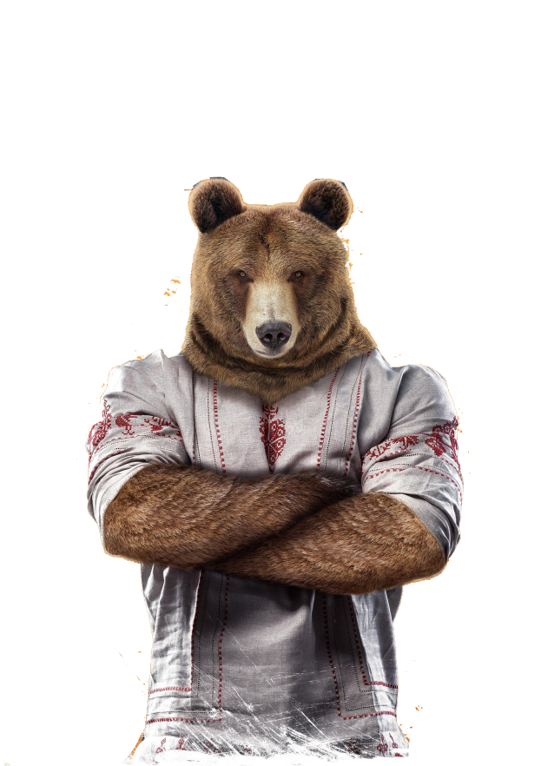
фестиваль здорового образа жизни
г. Иваново

Slide 2
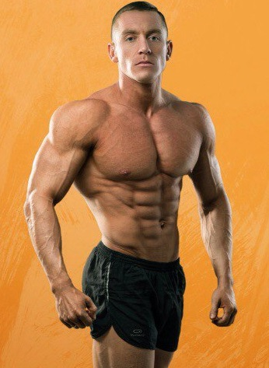
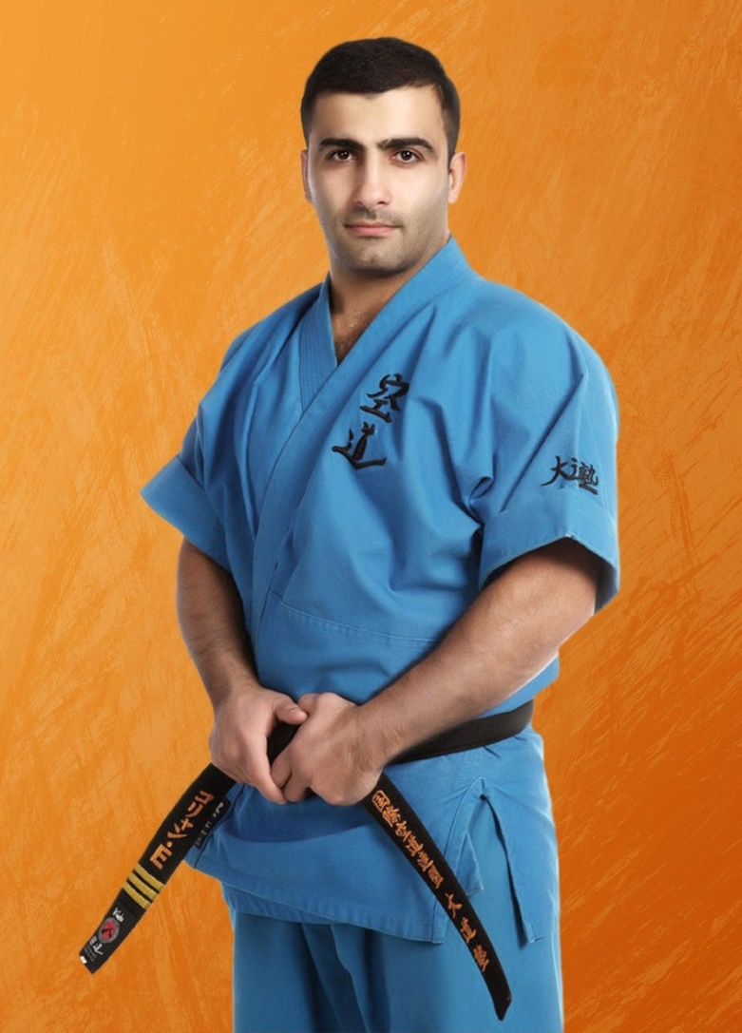
12 июня / пл. Пушкина
Никита Серов
Эдгар Колян

Slide 3
Приветствую тебя, Уважаемый друг!
Я идейных вдохновитель и один из главных организаторов этого значимого события в сфере физической культуры и спорта.
Хочу рассказать тебе маленькую историю, как появился фестиваль здорового образа жизни «СИЛЛАЧ», почему он стал таким популярным и масштабным. А так же как в нем принять участие и для чего! Ты готов? Тогда читай внимательно и принимай верное решение!
Евгений Климцев

Slide 4
ИСТОРИЯ 20/13
Первое упоминание о фестивале было в 2013 году. Именно в то лето мы решили, что нашему городу необходимо модное, современное событие с верными ценностями и культурными традициями, на котором в дальнейшем мы сможем собирать гостей с разных регионов страны и уголков Мира. Первый шаг был сделан, мы провели турнир по силовым видам спорта «СИЛЛАЧ», на котором нам удалось собрать более 150 спортсменов ЦФО в различных дисциплинах. Годы шли, мы стремились расширять географию участников и масштаб мероприятия. В 2015 году приняли решение проводить мероприятие в «День России», и назвать его - фестиваль здорового образа жизни. Так мы смогли сделать его максимально патриотичным и интересным для каждого. В 2016 наш фестиваль занял первое место во всероссийском конкурсе молодежного туризма «СОБЫТИЕ 2016» в номинации «НОВЫЕ ЧЕМПИОНЫ» (г. Тверь).
В 2017 году фестиваль впервые проходил в международном формате, с гостями из-за зарубежья.
Сегодня мы начинаем подготовку к нашему - фестиваля здорового образа жизни «СИЛЛАЧ» 2018, в новом формате.
P.s.: тебе наверняка интересно почему в названии фестиваля «СИЛЛАЧ» -ЛЛ, ответ достаточно прост, но мы не раскрываем сакральный смысл этого значения. Просто знай, что твоя СИЛА внутри тебя, и ты способен на многое!

Slide 5
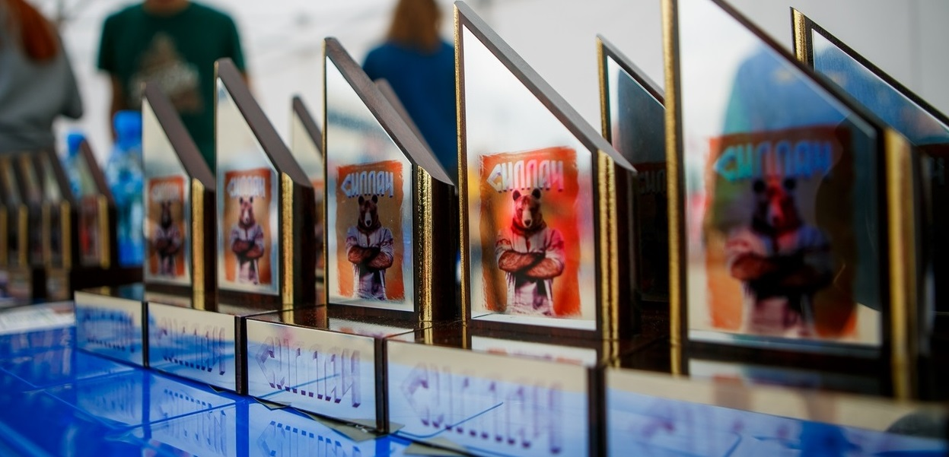
#CИЛЛАЧ_2018
«СИЛЛАЧ» - это фестиваль здорового образа жизни, который собирает на одной площадке ярких представителей различных спортивных федераций и сообществ, а так же целеустремленных, активных, сильных, спортивных людей. Людей связанных общими интересами, едиными взглядами по занятию различными видами спорта и ведению здорового образа жизни.

Slide 6
В 2018 году новый двухдневный формат фестиваля. Сильный семинар, презентация фестиваля, известные спортсмены, именитые гости, более 12 направлений силового спорта и единоборств, современные молодежные спортивные движения, фитнес направления, ярмарка ремесел, показательные выступления и концерт «Славим Россию», все это на фестивале здорового образа жизни «СИЛЛАЧ».
11 июня
1 часть «Сильный семинар» на темы: «Бизнес и спорт», «Мифы правильного питания», «Восхождение в горы» (локация, фитнес клуб «WORLD CLASS»)
2 часть Презентация фестиваля «СИЛЛАЧ» и автограф сессия с чемпионами
(локация ТРЦ «Серебряный город», атриум)
12 июня
Фестиваль здорового образа жизни «СИЛЛАЧ» - открытый турнир по мас-рестлингу, соревнования по армрестилингу, гиревому спорту, пауэрлифтингу, армлифтингу, стритлифтингу, кросс-фиту, ДЗЮДО, КУДО, САМБО, ТХЭКВАНДО, КОБУДО, показательные выступления по силовому экстриму и воркауту, фитнес, йога, танцевальные джемы, ГТО, силовые конкурсы, различные мастер-классы, ярмарка ремесел и гала концерт «Славим Россию».
( локация, пл. Пушкина, г. Иваново)

Slide 9
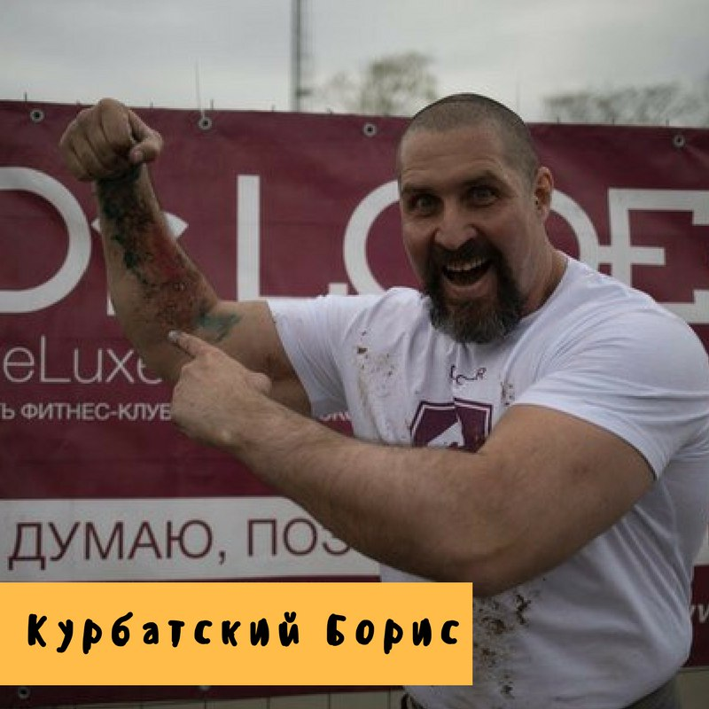
Специальные гости #CИЛЛАЧ_2018
Мастер спорта по бодибилдингу, мастер спорта международного класса по пауэрлифтингу, чемпион России по силовому экстриму и пауэрлифтингу, чемпион Мира по силовому экстриму.
Мастер спорта по тяжелой атлетике, бронзовый призер чемпионата России по тяжелой атлетике, чемпион мира среди мастеров в тяге, серебряный призер кубка Европы по стронгмену.

Slide 10
Организаторы и команда
Организаторы: агентство «KEKC EVENT»
Команда проекта:
Руководитель проекта – Климцев Евгений
Smm / pr – Крикунова Анастасия
Проектный менеджер - Климцев Артем
Координаторы спортивных направлений – Пирсаатов Эмин (армрестлинг, армлифтинг), Максим Балашов (гиревой спорт), Дмитрий Еремин (кроссфит), Владимир Чичерин (мас-рестлинг), Сергей Сурков (народный жим), Юрий Пудан (воркаут, стритлифтинг)
Координаторы фестиваля – Полина Лобанова, Мария Кукушкина Дизайнер – Александр Каченко
Техническое оснащение - Акрам Якубов, Евгений Самойлов, Эдуард Широков, Иван Бергер
Фотограф – Синицын Артем
Видеограф – Никита Напалков
Ожидаемое количество спортсменов – все от 7 до 65 лет от 250 человек Ожидаемое количество зрителей – все от 7 до 65 лет от 3000 человек
Планируемый охват всех рекламных источников – более 150000 человек

Slide 11
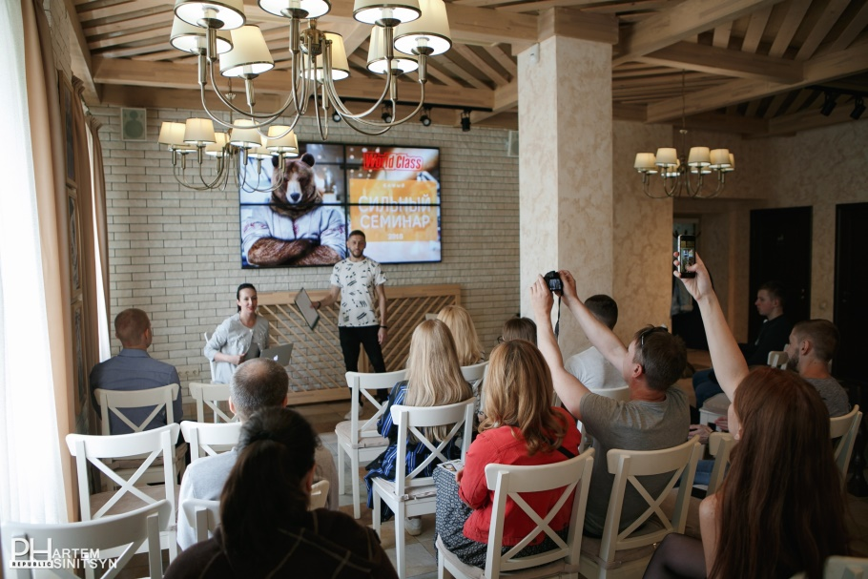
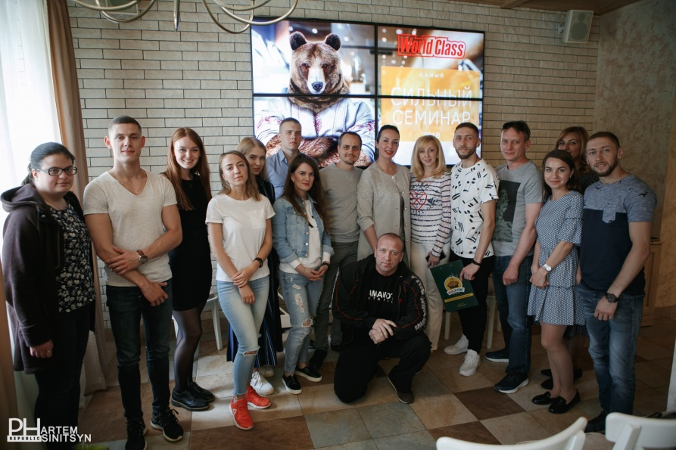
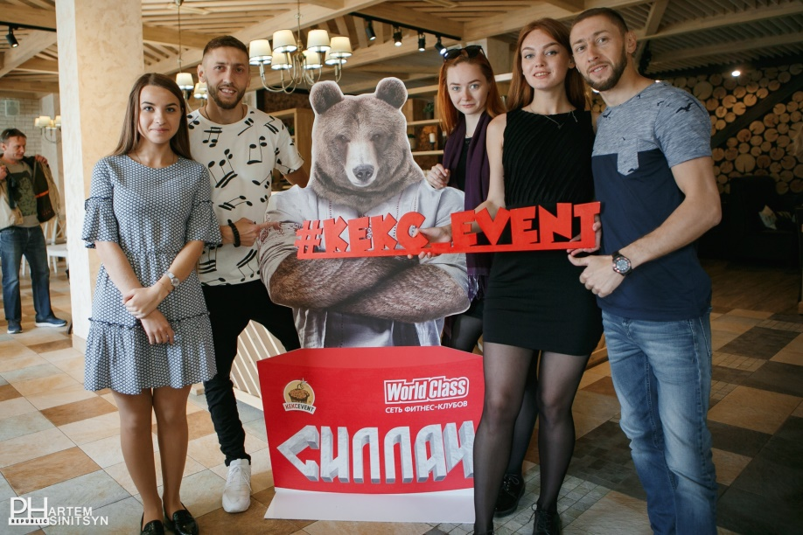
Как это было #СИЛЛАЧ_2018 «Сильный семинар»

Slide 12
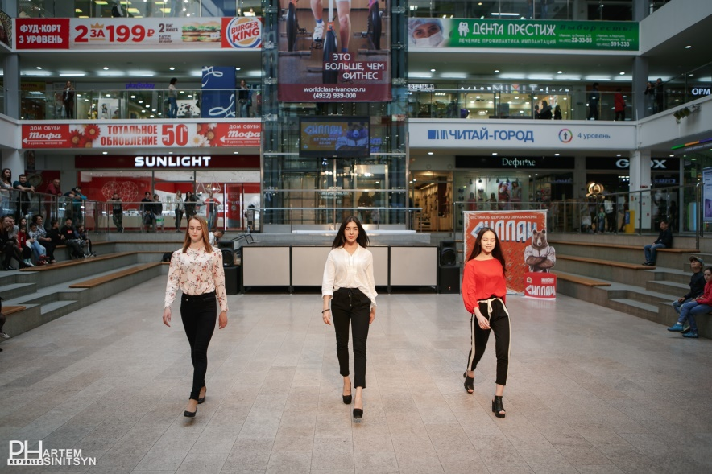
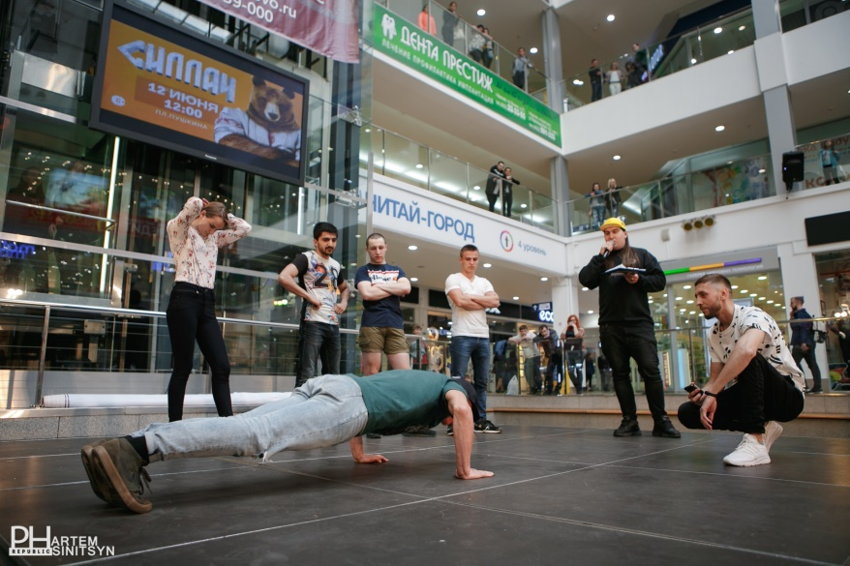
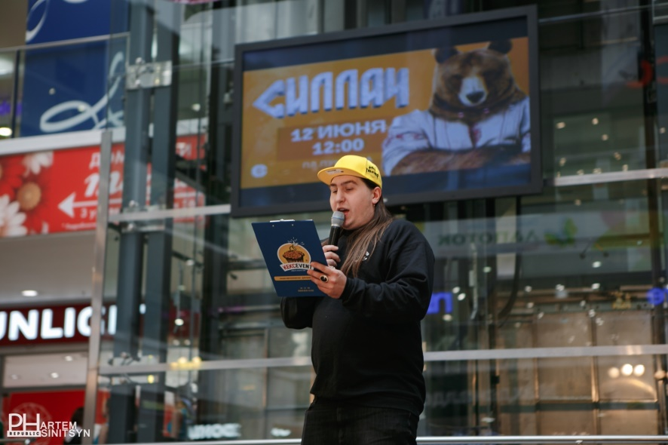
Как это было #СИЛЛАЧ_2018 – презентация «СИЛЛАЧ»

Slide 13
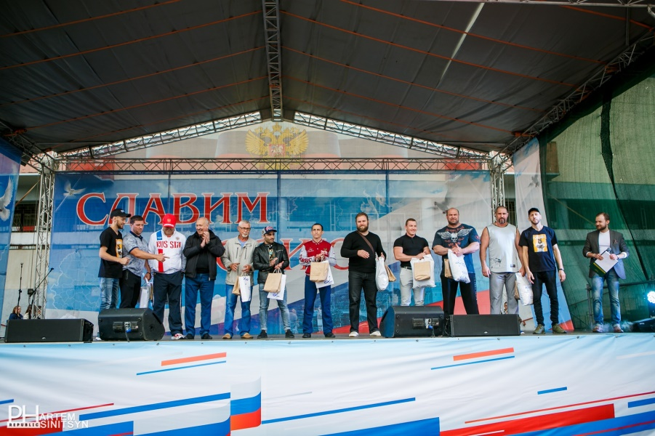
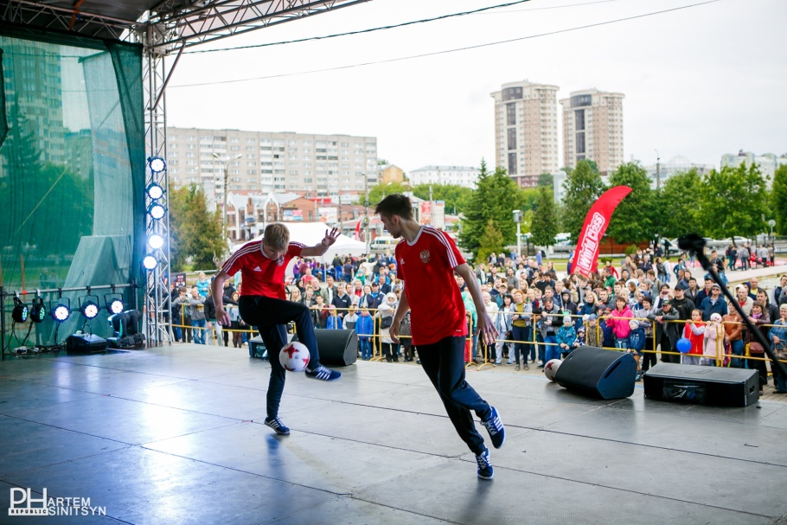
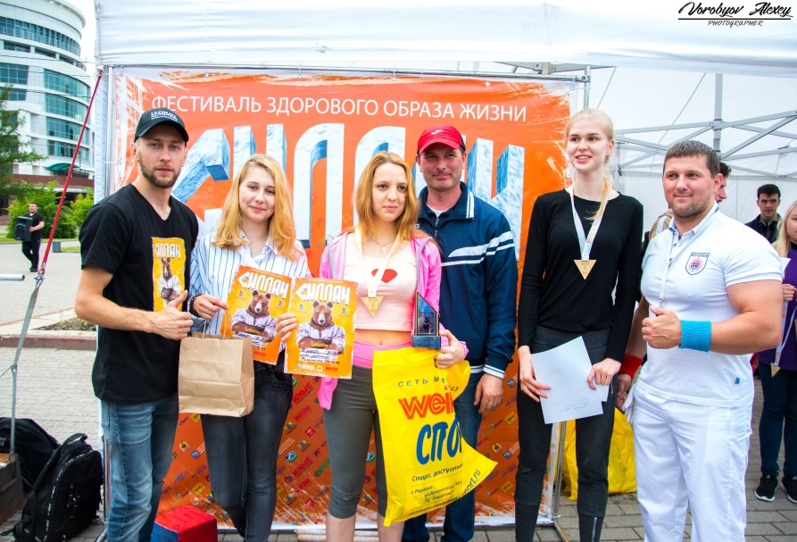
Как это было #СИЛЛАЧ_2018 – фестиваль 12 июня

Slide 14
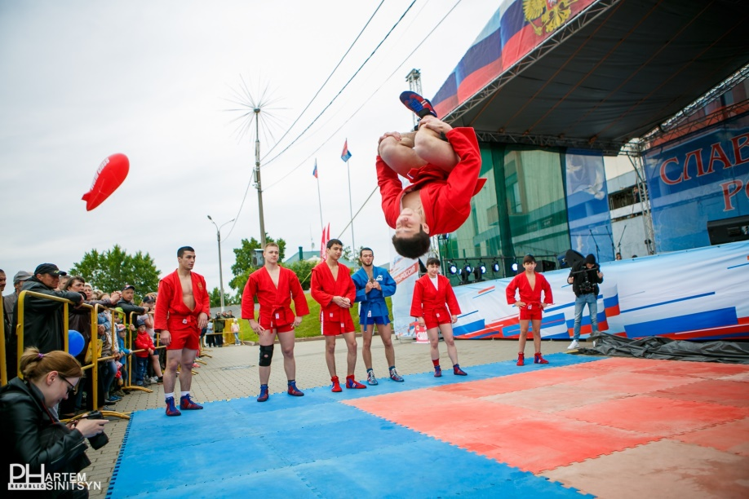
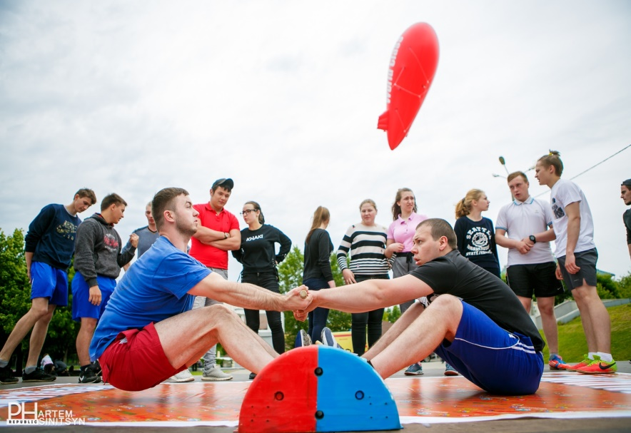
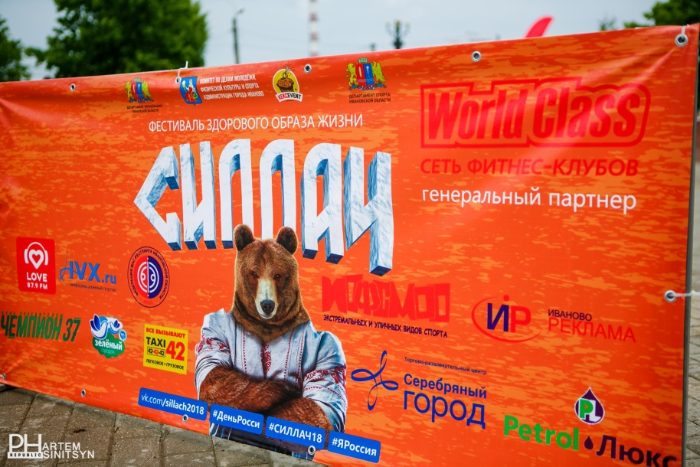
Как это было #СИЛЛАЧ_2018 – фестиваль 12 июня

Slide 15
Результаты #СИЛЛАЧ_2108
Непосредственно в фестивале приняли участие более 250 спортсменов и более 2500 зрителей
В целом о проекте узнали опосредованно (из различных источников СМИ, социальных сетей) более 200 000 человек.
С помощью проекта удалось привлечь внимание к актуальным проблемам в сфере физической культуры и спорта, пригласить в наш регион как туристов, более 100 человек, в том числе именитых спортсменов из соседних регионов, которые поделились своим опытом и знаниями с участниками фестиваля.
Более 1000 зрителей приняли участие в различных спортивных конкурсах, активностях и мастер-классах.

Slide 16
БЛАГОДАРИМ ВАС ЗА ВНИМНИЕ! ☺
НАШИ МЕРОПРИЯТИЯ – ДЛЯ ВАШИХ СОБЫТИЙ!
www.kekc-ea.ru | vk.com/kekcevent | @kekc_event

